Slide 1
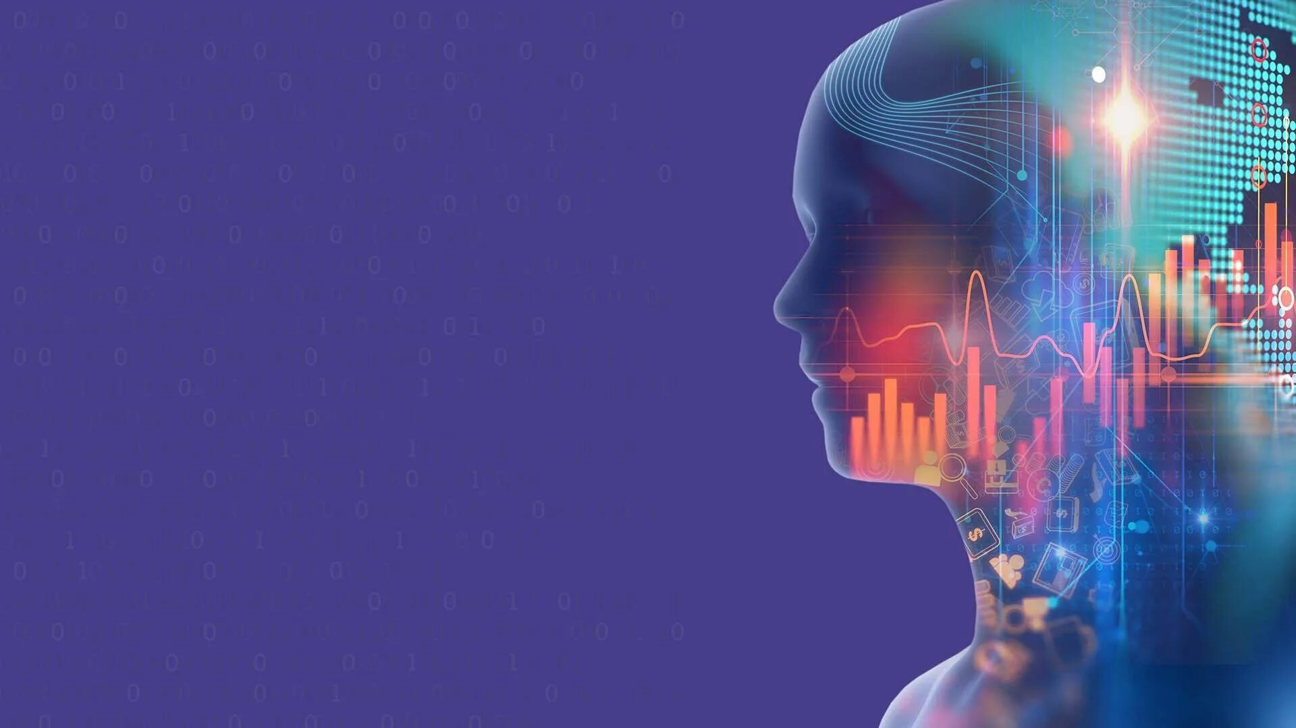
Искусственный интеллект
на уроках русского языка и литературы
Использование искусственного интеллекта на уроках русского языка и литературы

Slide 2
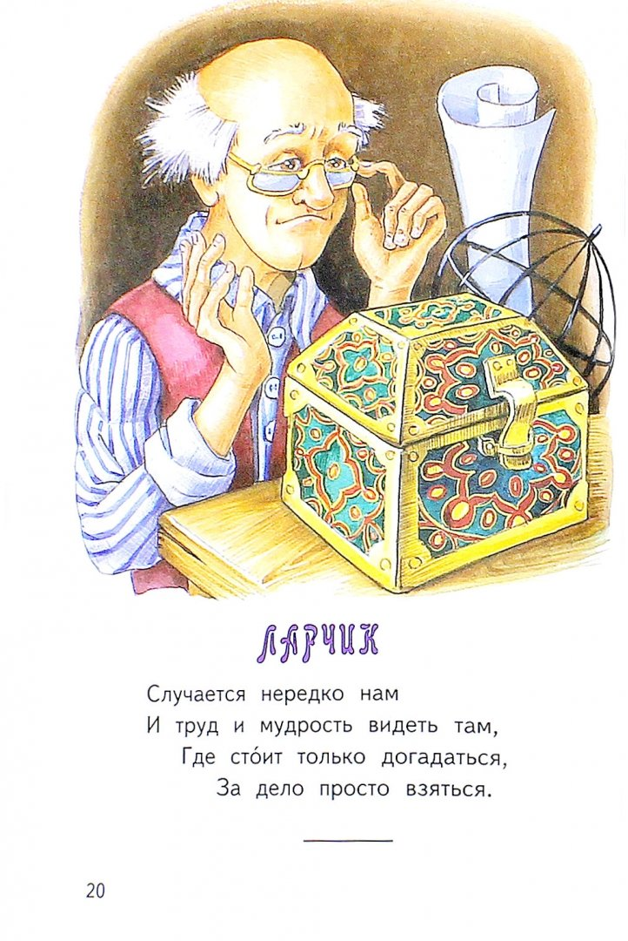
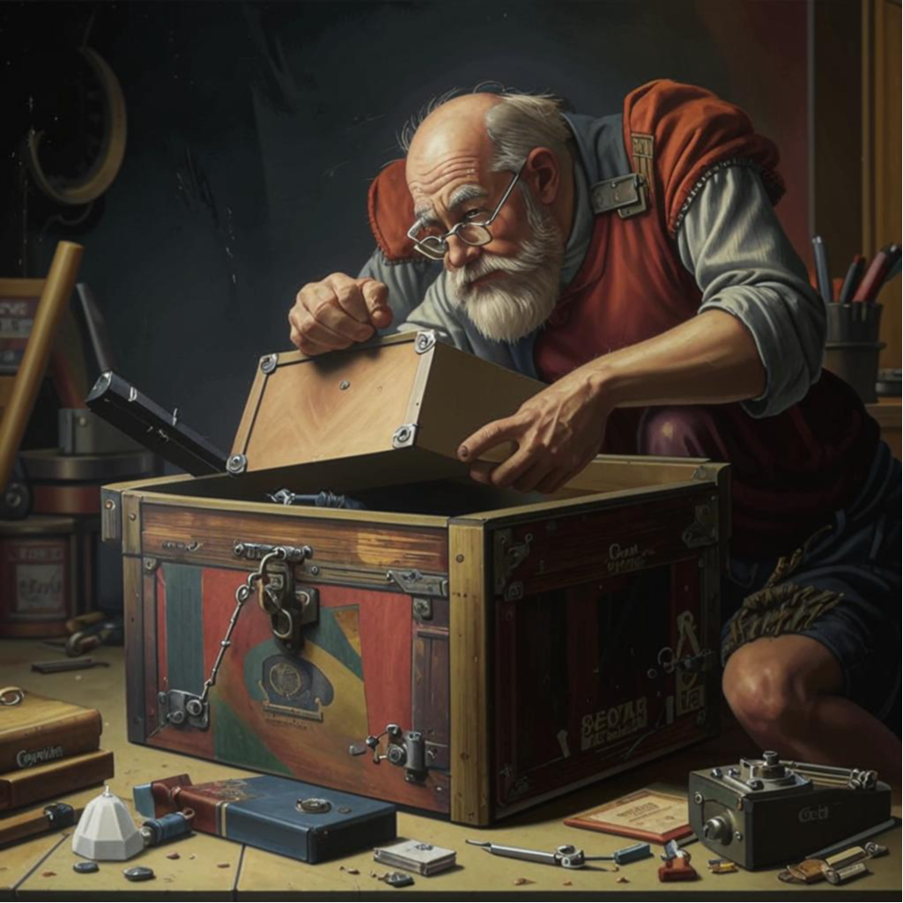
- Скажи-ка, дядя, ведь не даром
Москва, спаленная пожаром,
Французу отдана?
Ведь были ж схватки боевые,
Да, говорят, еще какие!
Недаром помнит вся Россия
Про день Бородина!
- Да, были люди в наше время,
Не то, что нынешнее племя:
Богатыри - не вы!
Плохая им досталась доля:
Немногие вернулись с поля…
Не будь на то господня воля,
Не отдали б Москвы!

Slide 3
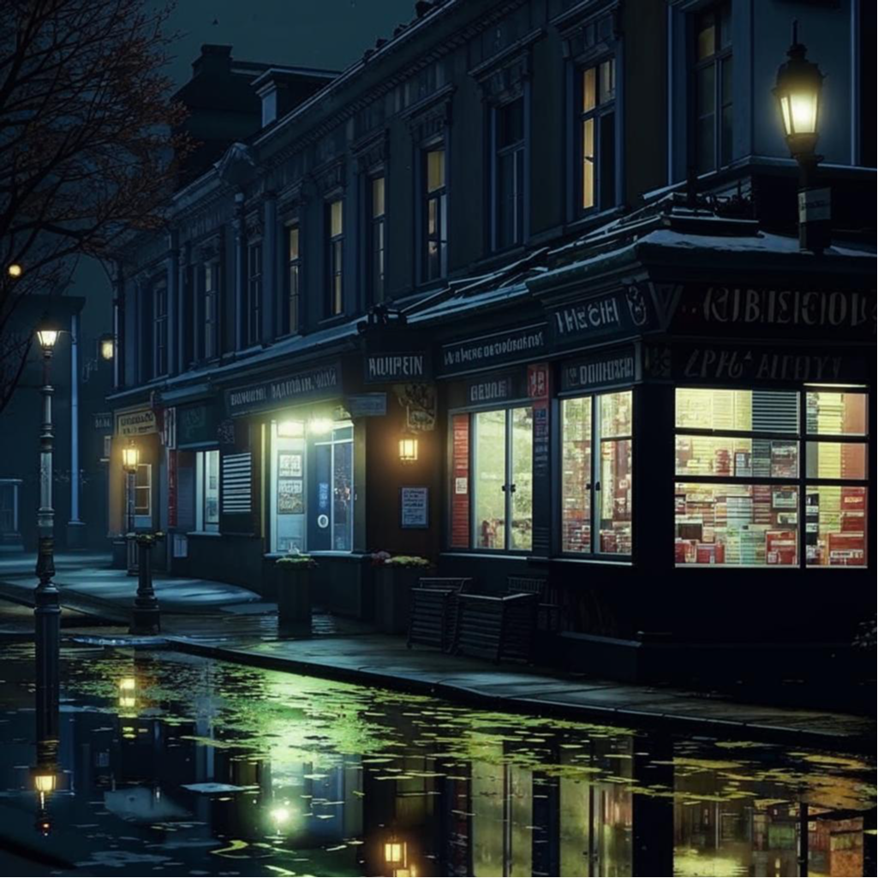
Ночь, улица, фонарь, аптека,
Бессмысленный и тусклый свет.
Живи еще хоть четверть века —
Всё будет так. Исхода нет.
Умрёшь — начнёшь опять сначала
И повторится всё, как встарь:
Ночь, ледяная рябь канала,
Аптека, улица, фонарь.

Slide 4
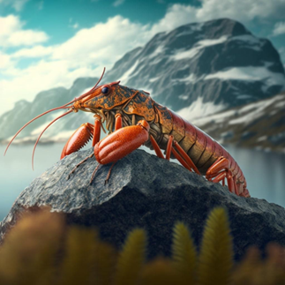
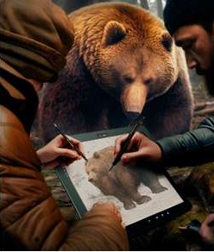
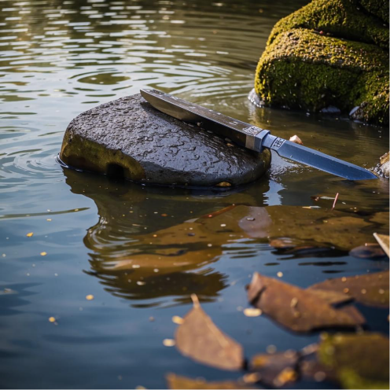
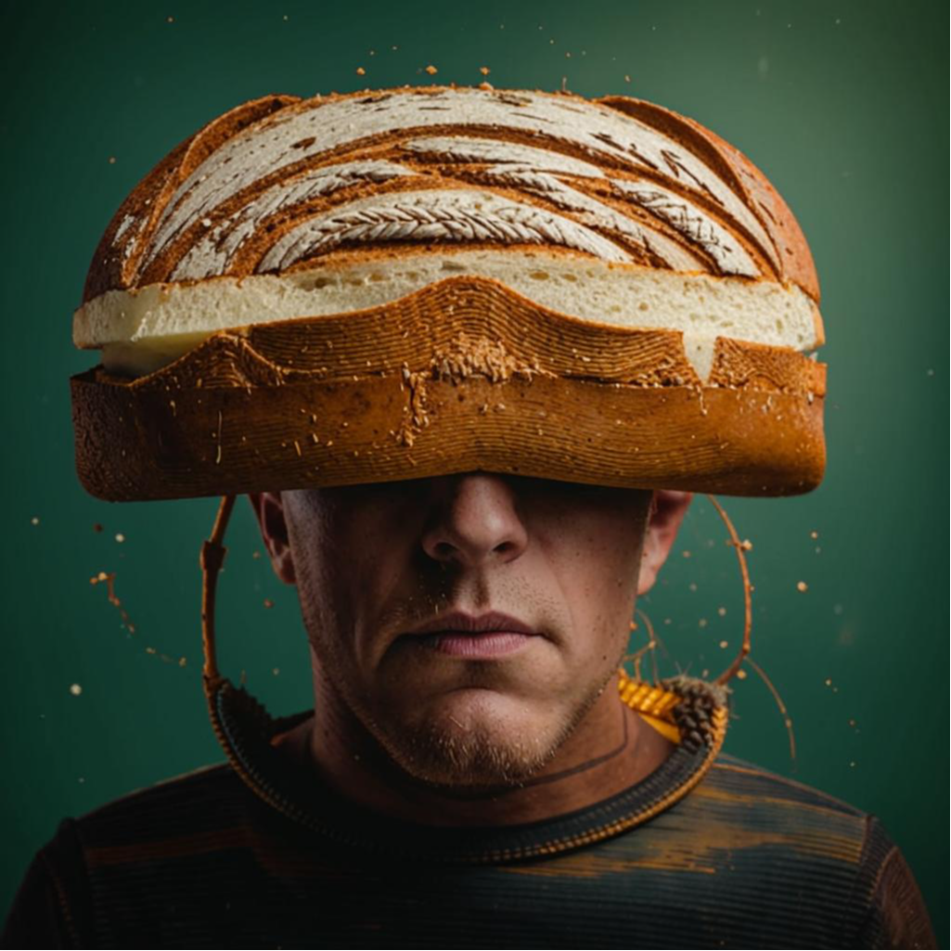
На уроках русского языка интересно выстраиваются задания по работе с фразеологизмами и крылатыми выражениями
Когда рак на горе свиснет
Делить шкуру неубитого медведя
Вода камень точит
Хлеб – всему голова

Slide 5
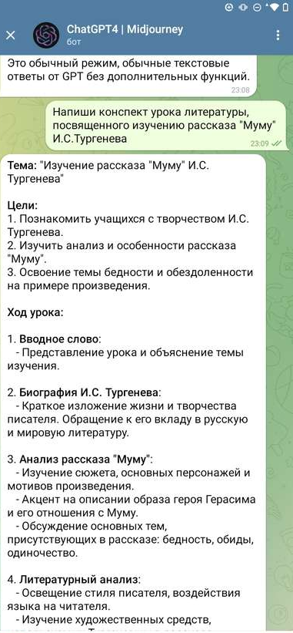
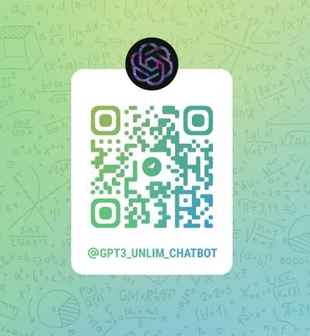
@gpt3_unlim_chatbot

Slide 6
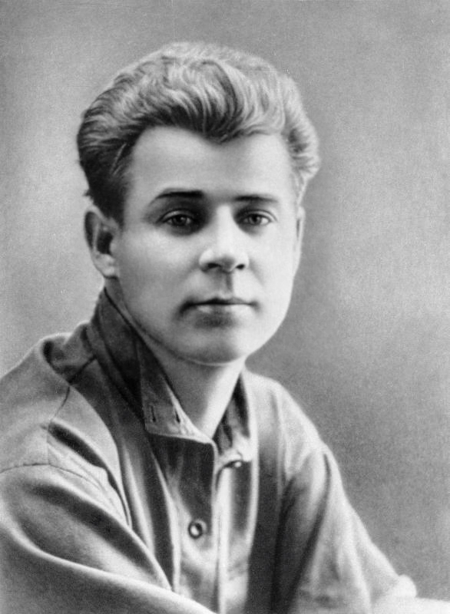
https://neural-networked.ru/cutout-animer/ Это технология создания видео с анимацией лиц на фотографиях и просмотра реалистичного видеоролика - превосходный ресурс для уроков.
Мы можем «оживить» портреты классиков литературы и любых других известных личностей.

Slide 7
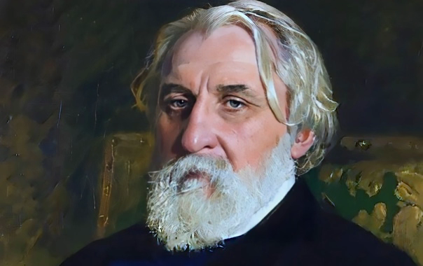
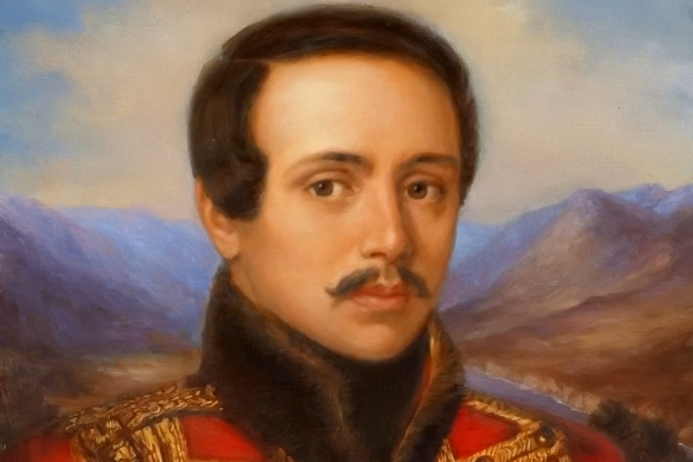

Slide 8
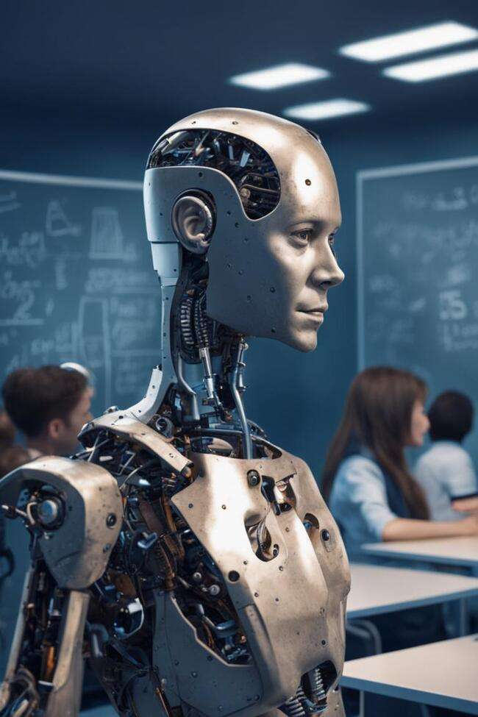
Нейросеть экономит время, привлекает своей относительной новизной, нестандартной подачей материала. Но нужно помнить, что нейросеть – это только инструмент, расширяющий возможности человека, а не заменяющий его творческий и интеллектуальный потенциал.

